Slide 1
Objektorientierte Programmierung OOP​
Notes:
Willkommen!
Sämtliche Notizen sind nur zur Unterstützung für den Trainer gedacht.

Slide 2
Objektorientierte Programmierung​
Merkmale:
Unterteilung des Codes in funktionelle Einheiten (Klassen)
Erstellung (Instanziierung) unabhängiger Objekte aus den Klassen
Referenzierung abhängiger Objekte innerhalb von Variablen
Vorteile:​
Code wiederverwendbar​
Bessere Strukturierung und Lesbarkeit​
erhöhte Sicherheit durch Zugriffsmodifizierer

Slide 3
Namespace und Klassen
Namespace
Klasse
dient zur Organisation von Klassen und Methoden
können geschachtelt werden
über using-Anweisungen vereinfachter Zugriff auf Code
beschreiben die Struktur von Objekten
von einer Klasse können mehrere Objekte erzeugt werden
bestehen aus
Feldern(Membervariablen)
Eigenschaften (Properties)
Funktionen (Methoden)
Konstruktor/Destruktor

Slide 4
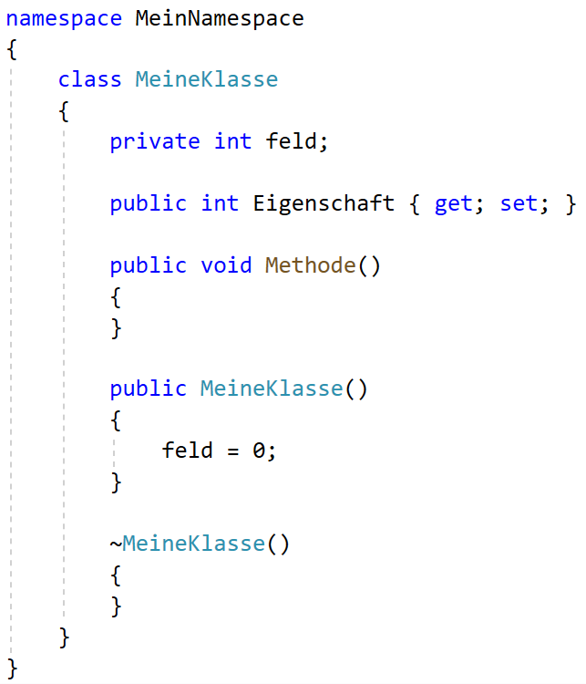
Namespace und Klassen

Slide 5
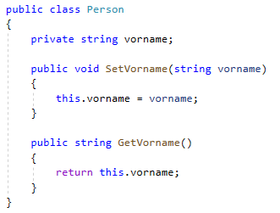
Felder (Fields)
Felder sind Variablen eines beliebigen Typs innerhalb einer Klasse
die Felder sollten generell nur privat und nicht von extern verfügbar sein
der Zugriff auf Felder sollte über „Get“- und „Set“-Methoden erfolgen
„speichern“ in der Regel die Daten auf die zugegriffen werden soll
Notes:
Variablen = Platzhalter

Slide 6
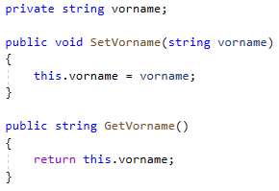
Eigenschaften (Properties)
vereinfachen das Anlegen der „Get“- und „Set“-Methoden
Notes:
über get/set kann nun der lese und schreibzugriff gesteuert werden (kommt später)
Kapselung – Zugriff von extern trennen und gesichert von innen heraus änderbar mit Überprüfung etc.

Slide 7
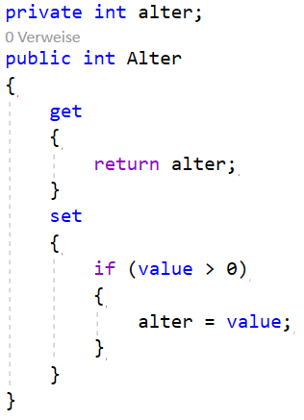
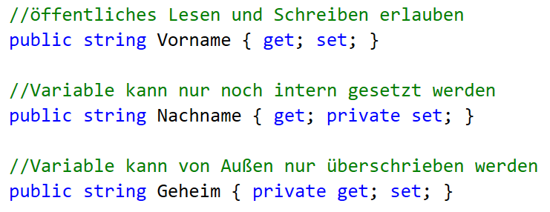
Eigenschaften (Properties)
Notes:
„alter“ ist nun gekapselt und kann damit nicht einfach von extern geändert werden
bei einer Zuweisung (set) wird geschaut ob der Wert größer 0 ist und wenn das stimmt, erst dann wird das Feld „alter“ geändert

Slide 8
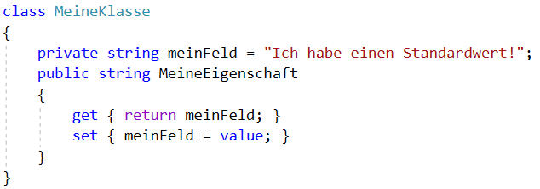
Standardwerte
Standardwert einem Feld zuweisen
Notes:
kann direkt einem Feld zugewiesen werden und ist somit für jedes Objekt verfügbar

Slide 9
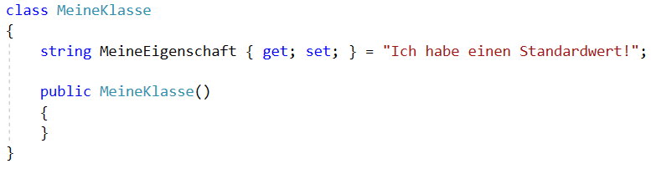
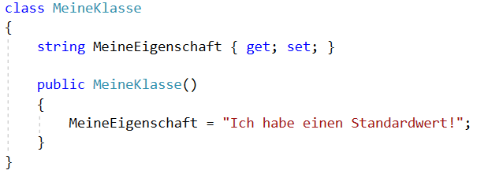
Standardwerte
Standardwert einer Auto-Eigenschaft zuweisen
Standardwert bei Objekterstellung zuweisen
Notes:
funktioniert auch für die Kurzform der Auto-Property
bei der Objekterstellung müsste der Standardwert in jedem Konstruktor angegeben werden

Slide 10
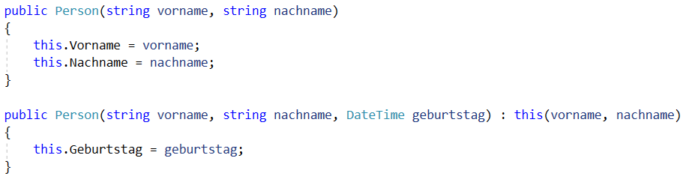
Konstruktor
legt den Startzustand des Objektes nach der Initialisierung fest
eine Klasse kann mehrere Konstruktoren haben (unterschiedliche Parameter)
wenn kein Konstruktor festgelegt wurde, wird automatisch ein parameterloser Standard-Konstruktor erzeugt ( bspw. „Person()“)

Slide 11
Objekte (Instanzen)
ein Objekt ist ein Speicherblock, der nach dem Entwurf einer Klasse aufgebaut wird
es kann mehrere Objekte einer Klasse geben
Objekte werden mit dem Schlüsselwort „new“ und einer Funktion des Klassennamens (Konstruktor) erzeugt

